Slide 1
COMPUTO III
¿Qué son Los Lenguajes de Programación?
Por el Prof. Karol García Escobedo

Slide 2

Definición:
“Se denominan Lenguajes de Programación al conjunto de reglas, instrucciones y normas necesarias por medio de las cuales el ser humano puede transmitir órdenes a la computadora” Redondo y Algara

Slide 3


Clasificación de las Instrucciones:
Cada lenguaje de programación tiene un conjunto de instrucciones, las cuales se dividen en las siguientes clasificaciones:
Instrucciones de Entrada y Salida
Instrucciones de Cómputo
Instrucciones de Control
Instrucciones de Asignación
Instrucciones de Formato
Con este conjunto de instrucciones se pueden diseñar software para las más diversas tareas.

Slide 4
Clasificación de Los Lenguajes:
El desarrollo de los lenguajes de programación dio origen a la siguiente clasificación:
Lenguajes de Alto Nivel
Tiene un cierto parecido a la forma escrita como nos comunicamos los seres humanos, por lo que acercan la computadora al hombre
Lenguajes de Nivel Medio
Poseen una sintaxis parecida a los lenguajes de alto nivel y a la vez incorpora instrucciones y funciones de bajo nivel permitiendo un mayor control sobre el hardware
Lenguajes de Bajo Nivel
Son en esencia muy parecidos al código binario que maneja la computadora a través de una secuencia de ceros y unos que luego son transformados en impulsos eléctricos

Slide 5
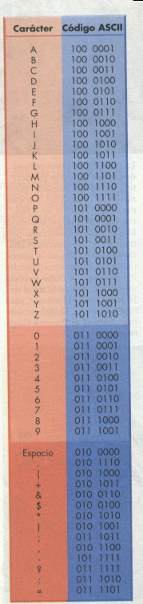
Tipos de Lenguajes de Programación:
Lenguaje de Máquina: Se construyen sobre la base de secuencias de ceros y unos para significar los caracteres que se quieren generar en el computador, este formato de programación se conoce con el nombre de Código ASCII

Slide 6
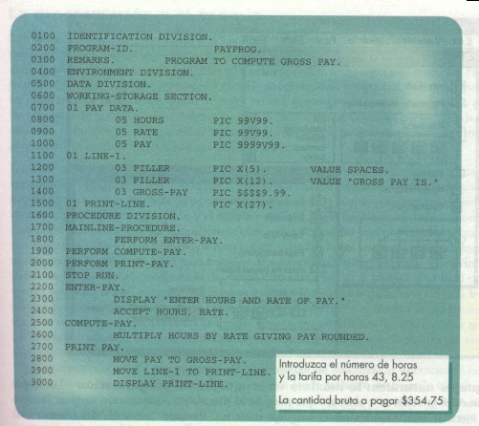
Tipos de Lenguajes de Programación:
Lenguajes Orientados a Procedimientos: Permiten escribir una sola instrucción en lugar de numerosas y fastidiosas instrucciones en lenguaje de máquina. (Ej: Cobol y Fortran)

Slide 7
TECNICAS DE PROGRAMACION: PROGRAMACION MODULAR
Consiste en dividir un programa en módulos (partes independientes) cada una de las cuales ejecuta una única actividad o tarea y se codifica independientemente de otros módulos.
Cada uno de los módulos se analizan, codifican y ponen a punto por separado.

Slide 8
TECNICAS DE PROGRAMACION: PROGRAMACION ESTRUCTURADA
Es una técnica en la cual la estructura de un programa, realiza tan claramente como sea posible mediante el uso de tres estructuras lógicas de control:
  Secuencia: Sucesión simple de dos o más operaciones.
  Selección: bifurcación condicional de una o más operaciones.
  Interacción: Repetición de una operación mientras se cumple una condición.

Slide 9
Tipos de Lenguajes de Programación:
Lenguaje Orientado a Objeto: Aquí el énfasis se coloca en el objeto que ejecuta la acción y no en la acción misma como ocurre en los orientados a procedimientos. Su estructura jerárquica de arriba hacia abajo permite que sea más fácil diseñar y entender los programas. (Ej: Smalltalk y C++)

Slide 10
TECNICAS DE PROGRAMACION: PROGRAMACION O.O.
Es una metodología de diseño de software y un paradigma de programación que define los programas en términos de “clases de objetos”, objetos que son entidades que combinan estado (es decir, datos) y comportamiento (esto es, procedimientos o métodos).
La programación orientada a objetos expresa un programa como un conjunto de estos objetos, que se comunican entre ellos para realizar tareas.

Slide 11
ELEMENTOS DE LA PROGRAMACION OO (1)
Objeto: es una unidad que contiene datos y las funciones que operan sobre esos datos.
Atributo: contenedor de un tipo de datos asociados a un objeto (o a una clase de objetos).
Herencia: La herencia es la propiedad que permite a los objetos construirse a partir de otros objetos.
Clase: Es una colección de objetos similares y un objeto es una instancia de una definición de una clase.

Slide 12
ELEMENTOS DE LA PROGRAMACION OO (2)
Polimorfismo: Se refiere al hecho de que una misma operación puede tener diferente comportamiento en diferentes objetos.
Encapsulamiento: Significa reunir a todos los elementos que pueden considerarse pertenecientes a una misma entidad, al mismo nivel de abstracción. Esto permite aumentar la cohesión de los componentes del sistema.

Slide 13
OPERADORES
Los operadores son utilizados para realizar cualquier operación en la aplicación y ayuda a la construcción de sentencias.
Operadores Aritméticos. ( +, -, *, /, ∧, MOD)
Operadores Lógicos. ( NOT, AND, OR, XOR)
Operadores Relacionales. ( >, <, >=, <=, <>)

Slide 14
Lenguajes de Cuarta Generación:
Estos lenguajes usan instrucciones de Alto Nivel, parecidas al Inglés, para recuperar y darle formato a los datos de consultas y reportes. Aquí el programador especifica qué hacer y no cómo hacerlo.

Slide 15
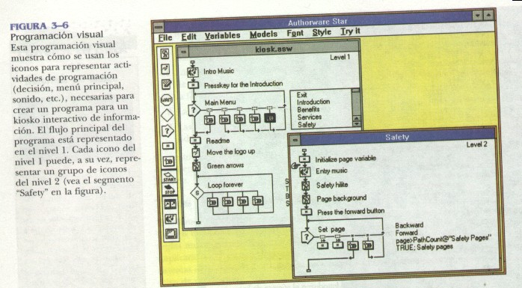
Lenguajes Visuales:
Reemplaza las instrucciones de texto por iconos simbólicos, cada uno representa un objeto o función común de programación. Visual Basic y Authorware son ejemplos de este tipo de lenguaje.

Slide 16
Lenguajes Naturales:
Se refieren a software que permiten al Sistema de Computación aceptar, interpretar y ejecutar instrucciones en el lenguaje materno, llamado natural, del usuario final, aunque por lo general es en inglés, bien sea escrito o hablado.

Slide 17
METODOLOGIA DE LA PROGRAMACION

Slide 18
DEFINICIONES BASICAS (1).
SOFTWARE: Programas o conjunto de programas que contienen ordenes para ser ejecutadas por la computadora.
INSTRUCCIÓN: Es una orden singular impartida a un computador mediante un programa escrito en un determinado lenguaje.
VARIABLE: Es todo aquello que puede asumir diferentes valores, desde el punto de vista cuantitativo o cualitativo.
SENTENCIAS DE ASIGNACION: Son expresiones que se construyen haciendo uso de datos, variables u objetos que se le a asignar algún valor exacto o variable que pueda modificar su dato actual o algún atributo del objeto.
CONSTANTE: Es un valor que no cambia a través de todo el programa.

Slide 19
DEFINICIONES BASICAS (2).
PROGRAMA: Conjunto de instrucciones internas utilizados para ejecutarse en una computadora y que produzca un resultado concreto.
PROGRAMACION: Es el proceso de escribir un programa o Software.
LENGUAJES DE PROGRAMACION: Son un conjunto de programas especiales que sirven para escribir programas que permitan la comunicación usuario/ maquina.

Slide 20
ALGORITMO
Es un método para resolver un problema mediante una serie de pasos definidos, precisos y finitos.
El algoritmo es independiente del lenguaje de programación en el que se vaya a codificar posteriormente.
Los algoritmos se pueden expresar por fórmulas, Diagramas de Flujo y Seudo códigos.

Slide 21
EJEMPLOS DE ALGORITMOS NO INFORMATICOS
Receta de cocina
Una partitura musical
Los planos con las instrucciones para construir una casa.

Slide 22
EJEMPLOS DE ALGORITMOS INFORMATICOS
Calcular la raíz cuadrada de un número leído por teclado.
Obtener las raíces de una ecuación de segundo grado.
Calcular el área y volumen de un cilindro de revolución.
Calcular la suma de los primeros cien números enteros.
Calcular el producto de dos matrices.

Slide 23
PROPIEDADES DE UN ALGORITMO
Finitud: Número finito de pasos
Definibilidad: Cada paso definido de un modo preciso
Conjunto de Entradas: Datos iniciales del algoritmo
Conjunto de Salidas: Respuesta que obtenemos del algoritmo
Efectividad: Las operaciones a realizar deben ser básicas, para que el procesador pueda realizarlas de modo exacto y en tiempo finito.

Slide 24
DIAGRAMA DE FLUJO DE DATOS (DFD)
Es la representación gráfica del algoritmo. La Escritura y lectura del diagrama se realiza de arriba hacia abajo y de izquierda a derecha.
INICIO
ENTRADA
PROCESO
SALIDA
FIN

Slide 25
Reglas Básicas para construir un DFD
Todos los símbolos han de estar conectados
A un símbolo de proceso pueden llegarle varias líneas
A un símbolo de decisión pueden llegarle varias líneas, pero sólo saldrán dos.
A un símbolo de inicio nunca le llegan líneas.
De un símbolo de fin no parte ninguna línea.

Slide 26
PSEUDOCODIGO
Es una herramienta de programación en la que las instrucciones se escriben en palabras similares al lenguaje nativo (español o ingles), que facilitan tanto la escritura como la lectura del programa.

Slide 27
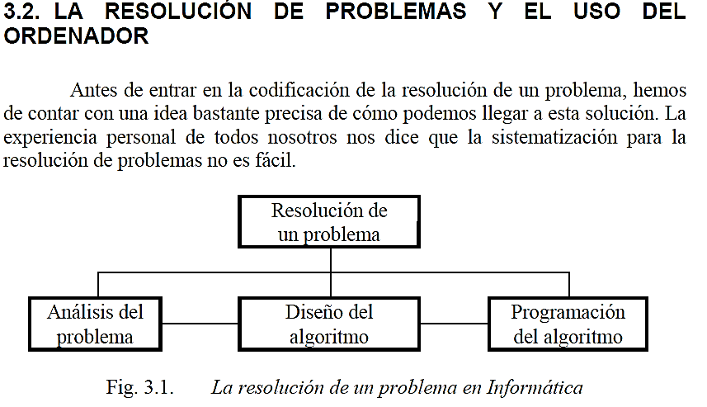
Resolución de problemas y el uso del ordenador

Slide 28
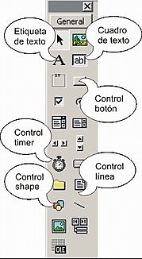
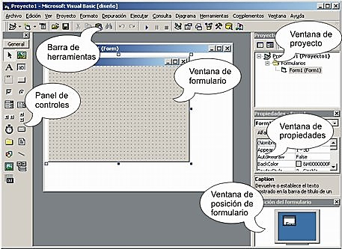
Entorno de programación en visual

Slide 29


